Slide 1
龙泉人体存在检测项目 需求文档

Slide 2
背景描述
1、该产品主要用于人体存在检测

Slide 3
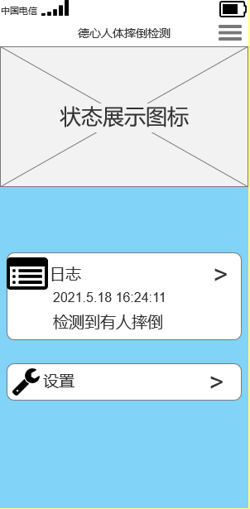
面板主界面
点击显示系统界面
显示监测状态分为：有无人（序号5）、动静状态（序号6）、呼吸频率（序号8）、背景探测进度（序号4）当收到背景探测进度开始时，暂时屏蔽其他显示；当收到结束时恢复其它显示
摔倒监测日志--》日志
点击进入设置界面

Slide 4
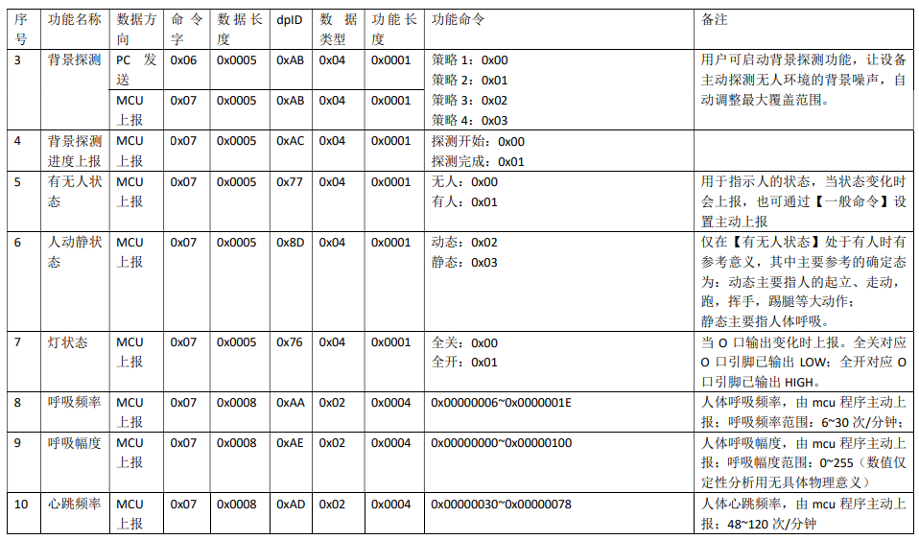
面板主界面（协议解释见附件）
跌倒:0x05

Slide 5
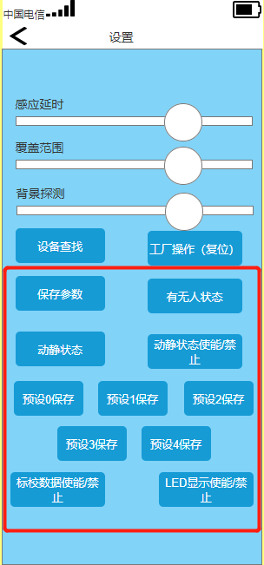
设置界面
1、存所有参数到 flash：0x01 --》延时及覆盖范围，会保存到MCU的flash，下次上电会加载
2、主动查询【有无人状态】：0x02→仅当切到主界面时触发，不用做UI
3、主动查询【人动静状态】：0x03 →仅当切到主界面时触发，不用做UI
4、使能【人动静状态】主动上报：0x04
5、禁止【人动静状态】主动上报：0x05 （未画出）
6、保存当前参数到用户自定义 0 预设：0x06
7、保存当前参数到用户自定义 1 预设：0x07
8、保存当前参数到用户自定义 2 预设：0x08
9、保存当前参数到用户自定义 3 预设：0x09
10、保存当前参数到用户自定义 4 预设：0x0A
11、使能/禁止标校数据上报：0x10/0x11
12、使能/禁止板载 LED 显示：0x12/0x13
13。主动查询【感应延时】：0x18 →仅当切到设置界面时触发，不用做UI
14。主动查询【覆盖范围】：0x1B →仅当切到设置界面时触发，不用做UI
以上参数是否只是下发配置？是
如下发配置后设备有哪些变化请说明，测试会用到。
此处为按钮

Slide 6
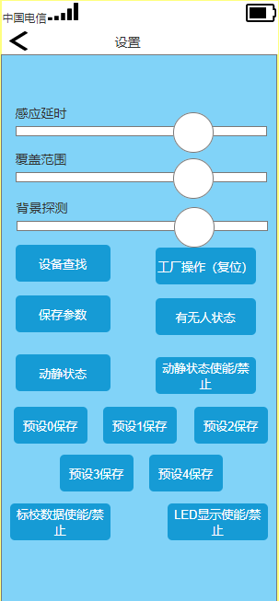
设置界面
1、感应延时
单位为秒，感应延时时间内如无目 标出现，控制灯输出的 O 口将输出LOW。（默认为 32s，最低 24s）最大多少？最大300s
2、覆盖范围
吸顶安装的覆盖半径最大5米，最小1.0米，步进0.5—默认1。0米
3、背景探测
背景探测策略下发，有四个策略，通过面板下发。（这个策略是怎么定的？）背景探测会影响覆盖范围，策略1-4是从保守到激进
4、设备查找
下发设备控制命令，下发后设备会控制灯闪烁3次亮度100%，闪烁间隔多少？间隔100ms
5、工厂模式
下发回复出厂设置命令（恢复后的具体影响那些参数请说明）会影响延时及覆盖范围。少mcu复位的控制

Slide 7
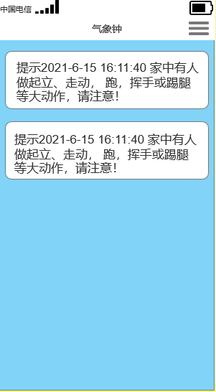
日志界面
日志展示采用“时间+事件的模式”举例如下：
“2012年12月13日 15:30 有人摔倒”？？？？？？？

Slide 8
日志界面
序号 | DP名称 | 功能命令 | 日志格式
1 | 有无人状态 | 无人：0x00 | 提示2021-6-15 16:11:32 家中处于无人状态，请注意！
2 |  | 有人：0x01 | 警告 2021-6-15 16:11:32 家中有人进入，请注意！
3 | 人动静状态 | 动态：0x02 | 提示2021-6-15 16:11:40 家中有人做起立、走动， 跑，挥手或踢腿等大动作，请注意！
4 |  | 静态：0x03 | 提示2021-6-15 16:11:40 家中存在人体呼吸，请注意！
5 |  | 跌倒：0x05 | 警告 2021-6-15 16:19:12 家中有人可能跌倒，请注意！
6 | 呼吸频率 | XX | 提示2021-6-15 16:21:44 探测到人体呼吸频率为xx次/每分钟

